Slide 1
第5讲
模糊控制系统设计实例
浙江理工大学多媒体课件

Slide 2
5.1 电加热炉炉温模糊控制系统设计及实现
SISO模糊控制系统设计

Slide 3

5.1 电加热炉温控系统
  控制目标：保持炉温在800℃(R=800℃)
  调节手段：可控硅整流电源的供电电压
广义对象
模糊控制器
R=800℃
e
炉温T
控制器
可控硅
加热炉
-
传感变送机构

Slide 4

5.1 模糊控制器设计
规则库
模糊化
模糊推理
反模糊化
广义对象
模糊控制器
R=800℃
e
炉温T
控制器
可控硅
加热炉
-
传感变送机构

Slide 5
5.1.1 模糊化
确定输入、输出变量；
确定其论域；
定义每个变量的模糊语言值；
定义相应的隶属函数；
Notes:
参阅教材第二章第二节

Slide 6
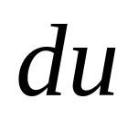
（１） 确定输入、输出变量
输入变量：误差e=R-T
输出变量：控制增量
广义对象
模糊控制器
R=800℃
e
炉温T
控制器
可控硅
加热炉
-
传感变送机构

Slide 7

模糊化->Next
确定输入、输出量的变化范围，标准化论域(量化等级)、模糊语言值个数及隶属度函数。
输入：e的变化范围[-60,60]；
输出：du的变化范围[-45,45];
量化等级: [-3,-2, -1, 0, 1, 2, 3]
量化因子：Ke=3/60; Ku=45/3;
其模糊语言值分别为: {NB, NS, ZO, PS, PB}和{N, ZO, P}
隶属度函数: 三角函数
Notes:
参阅教材第二章第二节

Slide 8
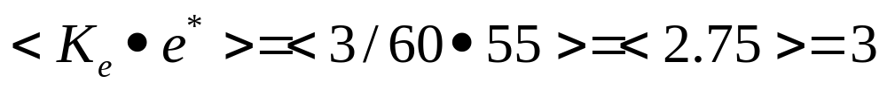
5.1.1 模糊化实现
输入变量e∈[-60,60]
输出变量du∈[-45,45]
μ
隶属度
μ
隶属度
1
1
e
du
-3
-2
-1
0
1
2
3
-3
-2
-1
0
1
2
3
NB
NS
ZO
PS
PB
N
ZO
P
设输入变量e* = 55，
则e*对应的模糊输入E*为(PB)
{(-3,0), (-2,0), (-1,0), (0,0), (1, 0), (2,0.33), (3,1)}

Slide 9
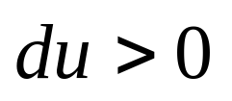
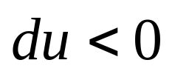
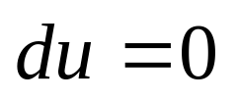
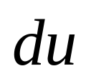
5.1.2 确定模糊规则
人的控制规则／策略
若炉温低于800℃，则升压，低得越多，升压越高；
若炉温高于800℃，则降压，高得越多，降压越低；
若炉温等于800℃，则保持电压不变。
e>0; 炉温低于800℃,
e=R-T(k)
e<0; 炉温高于800℃,
e=0; 炉温等于800℃,
e | NB | NS | ZO | PS | PB
 | N | N | ZO | P | P

Slide 10

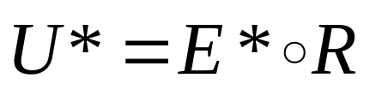
5.1.3 模糊推理
e | NB | NS | ZO | PS | PB
du | N | N | ZO | P | P
求输入e* = 55时对应的输出？
E*={(-3, 0), (-2, 0), (-1, 0), (0, 0), (1, 0), (2, 0.33), (3, 1)}
模糊值

Slide 11
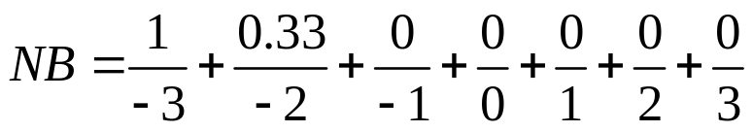
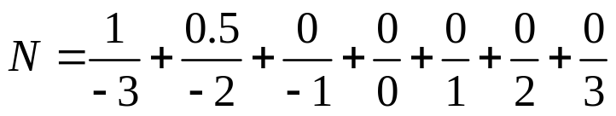
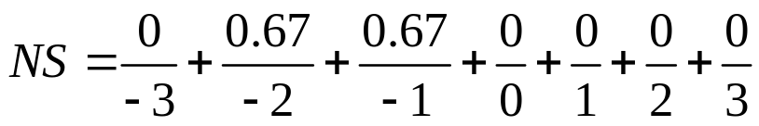
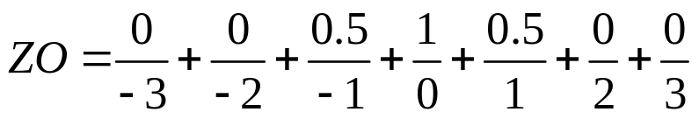
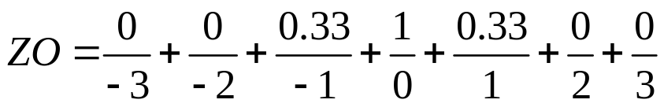
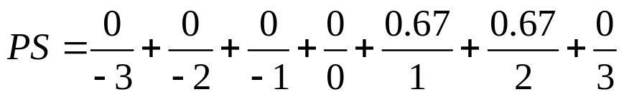
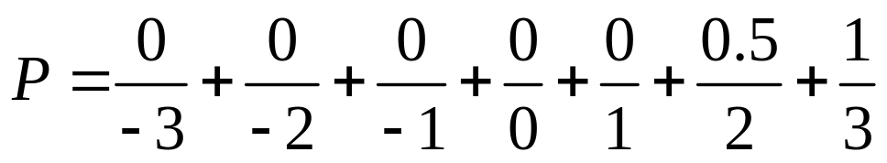
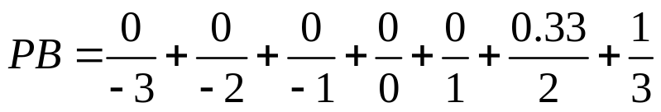
μ
隶属度
μ
隶属度
1
1
e
du
-3
-2
-1
0
1
2
3
-3
-2
-1
0
1
2
3
NB
NS
ZO
PS
PB
N
ZO
P

Slide 12
μ
隶属度
1
e
-3
-2
-1
0
1
2
3
NB
NS
ZO
PS
PB
模糊语言赋值表
E | -3 | -2 | -1 | 0 | 1 | 2 | 3
NB | 1 | 0.33 | 0 | 0 | 0 | 0 | 0
NS | 0 | 0.67 | 0.67 | 0 | 0 | 0 | 0
ZO | 0 | 0 | 0.33 | 1 | 0.33 | 0 | 0
PS | 0 | 0 | 0 | 0 | 0.67 | 0.67 | 0
PB | 0 | 0 | 0 | 0 | 0 | 0.33 | 1

Slide 13
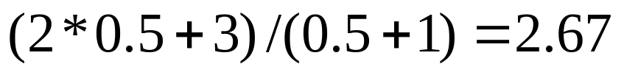
5.1.4 反模糊化
最大隶属度法
重心法（加权平均法）

Slide 14
5.1.5 小结
模糊控制系统的实现
模糊控制器
规则库
输入
模糊化
模糊推理
反模糊化
控制量u
被控对象

Slide 15
5.2 电加热炉温控系统的模糊控制实现(TISO)

Slide 16
双入单出模糊控制器设计
广义对象
e
模糊控制器
炉温T
R=800℃
可控硅
加热炉
-
de/dt
de
传感变送机构

Slide 17
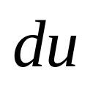
5.2.1 确定控制器的输入输出量
输入
  误差e：e(k)=R-T(k)
  误差变化率：ec=e(k)-e(k-1)
输出：
  电压增量

Slide 18
5.2.2 模糊化
确定输入、输出量的变化范围（论域）、模糊语言值个数及隶属度函数。
输入：e的变化范围[-50,50]；ec的变化范围[-150,150]
输出：du的变化范围[-64,64]
两输入的量化等级为:{-4,-3,-2,-1,0,1,2,3,4}；K_{e}=4/50; K_{ec}=4/150
输出的量化等级为:{-3,-2,-1,0,1,2,3}, K_{u}=64/3
三个变量的模糊语言值均为: {NB，NS，ZO，PS，PB｝
隶属度函数: 三角函数
Notes:
参阅教材第二章第二节

Slide 19
输入
μ
隶属度
1
输出
e
μ
隶属度
-4
-3
-2
-1
0
1
2
3
4
1
NB
NS
ZE
PS
PB
μ
隶属度
1
du
-3
-2
-1
0
1
2
3
NB
NS
ZE
PS
PB
ec
-4
-3
-2
-1
0
1
2
3
4
NB
NS
ZE
PS
PB

Slide 20
5.2.3 建立模糊规则
建立模糊规则：专家经验、知识
e
 | NB | NS | ZE | PS | PB
NB | NB | NB | NB | NS | PB
NS | NB | NS | NS | ZE | PB
ZE | NB | NS | ZE | PS | PB
PS | NB | ZE | PS | PS | PB
PB | NB | PS | PB | PB | PB
ec
du
Notes:
当e较大时，用大的力量来调节使误差减少；当e不太大时，观测EC的变化（目标变量的变化趋势）来采取相应措施
Ec=e(k)-e(k-1)=T(k-1)-T(k);

Slide 21
模糊规则2
e
 | NB | NS | ZE | PS | PB
NB | NB | NB | NB(NS) | NS | PB(ZE)
NS | NB | NS | NS | ZE | PB(PS)
ZE | NB | NS | ZE | PS | PB
PS | NB(NS) | ZE | PS | PS | PB
PB | NB(ZE) | PS | PB(PS) | PB | PB
ec
du

Slide 22
5.2.4 模糊推理
求出规则蕴含的模糊关系R

Slide 23
5.2.5 反模糊化
得到精确的输出值
Notes:
第三章第二节

Slide 24
5.2.6 模糊控制表（查询表）
（作用，如何得到）
求出输入变量在相应量化等级下对应的输出值
ec
 | -4 | -3 | -2 | -1 | 0 | 1 | 2 | 3 | 4
-4
-3
-2
-1
0
1
2
3
4
e
du
查询表可由计算机离线计算，实时控制过程中，根据论域变换后的e和ec直接查表以获得控制量u的变化值，乘以比例因子Ku ，即可作为输出进行控制。
Notes:
重点讲解，原因，作用－－从模糊控制器设计过程引出来

Slide 25
模糊控制算法的实现流程
程序一般包括两个部分：
（1）计算机离线计算查询表的程序，属于模糊矩阵运算。
（2）计算机在模糊控制过程中在线输入误差以及误差变化率，经过论域变换后，查找查询表后再处理后得到输出。

Slide 26
重点难点
输入输出变量的模糊化
模糊规则的确立
熟练模糊控制设计流程／思路

Slide 27
下次课安排
上机：学院机房
任务：
  Matlab简介
  基于Matlab的模糊控制器设计

Slide 28
练习
设一水箱控制系统，模糊控制器的输入为水温，控制器的输出为燃气阀开度增量。E,dU的模糊集均为{NB,NS,ZO,PS,PB}，E=r-y（给定值－水温实际值），试总结控制该系统的所用的模糊规则，并用表格形式表示出来。
用自己的语言总结模糊控制器的设计步骤。

